Slide 1
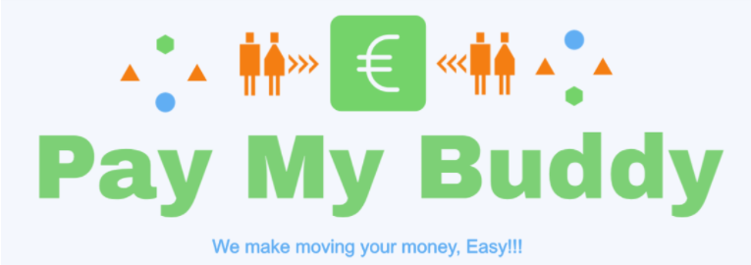
Pay My Buddy Application de transfert d’argent.

Slide 2
Pay My Buddy
Le contexte
Technologies utilisées
Diagramme UML
Schéma de conception de la base de données
Implémentation du schéma de données
Spring Security
Description de la solution
Présentation de l’application
Présentation des tests / couverture de code
Amélioration / Difficultés rencontrées

Slide 3
Le contexte
Développer une appli qui permettrait aux clients de transférer de l'argent pour gérer leurs finances ou payer leurs amis.
Faire une maquette pour transformer cette idée en un produit totalement fonctionnel.
Une appli web doit être créée.
Les nouveaux utilisateurs doivent pouvoir s'enregistrer à l'aide d'un identifiant e-mail unique.
Les utilisateurs peuvent ajouter des personnes à leurs listes à partir de leur adresse e-mail
Un utilisateur peut verser de l'argent sur son compte depuis l’application.
À partir du solde disponible, les utilisateurs peuvent effectuer des paiements à tout autre utilisateur enregistré sur l'application.

